Slide 1
Applications sur le bassin Seine-Normandie
Etat du calage des applications

Slide 2
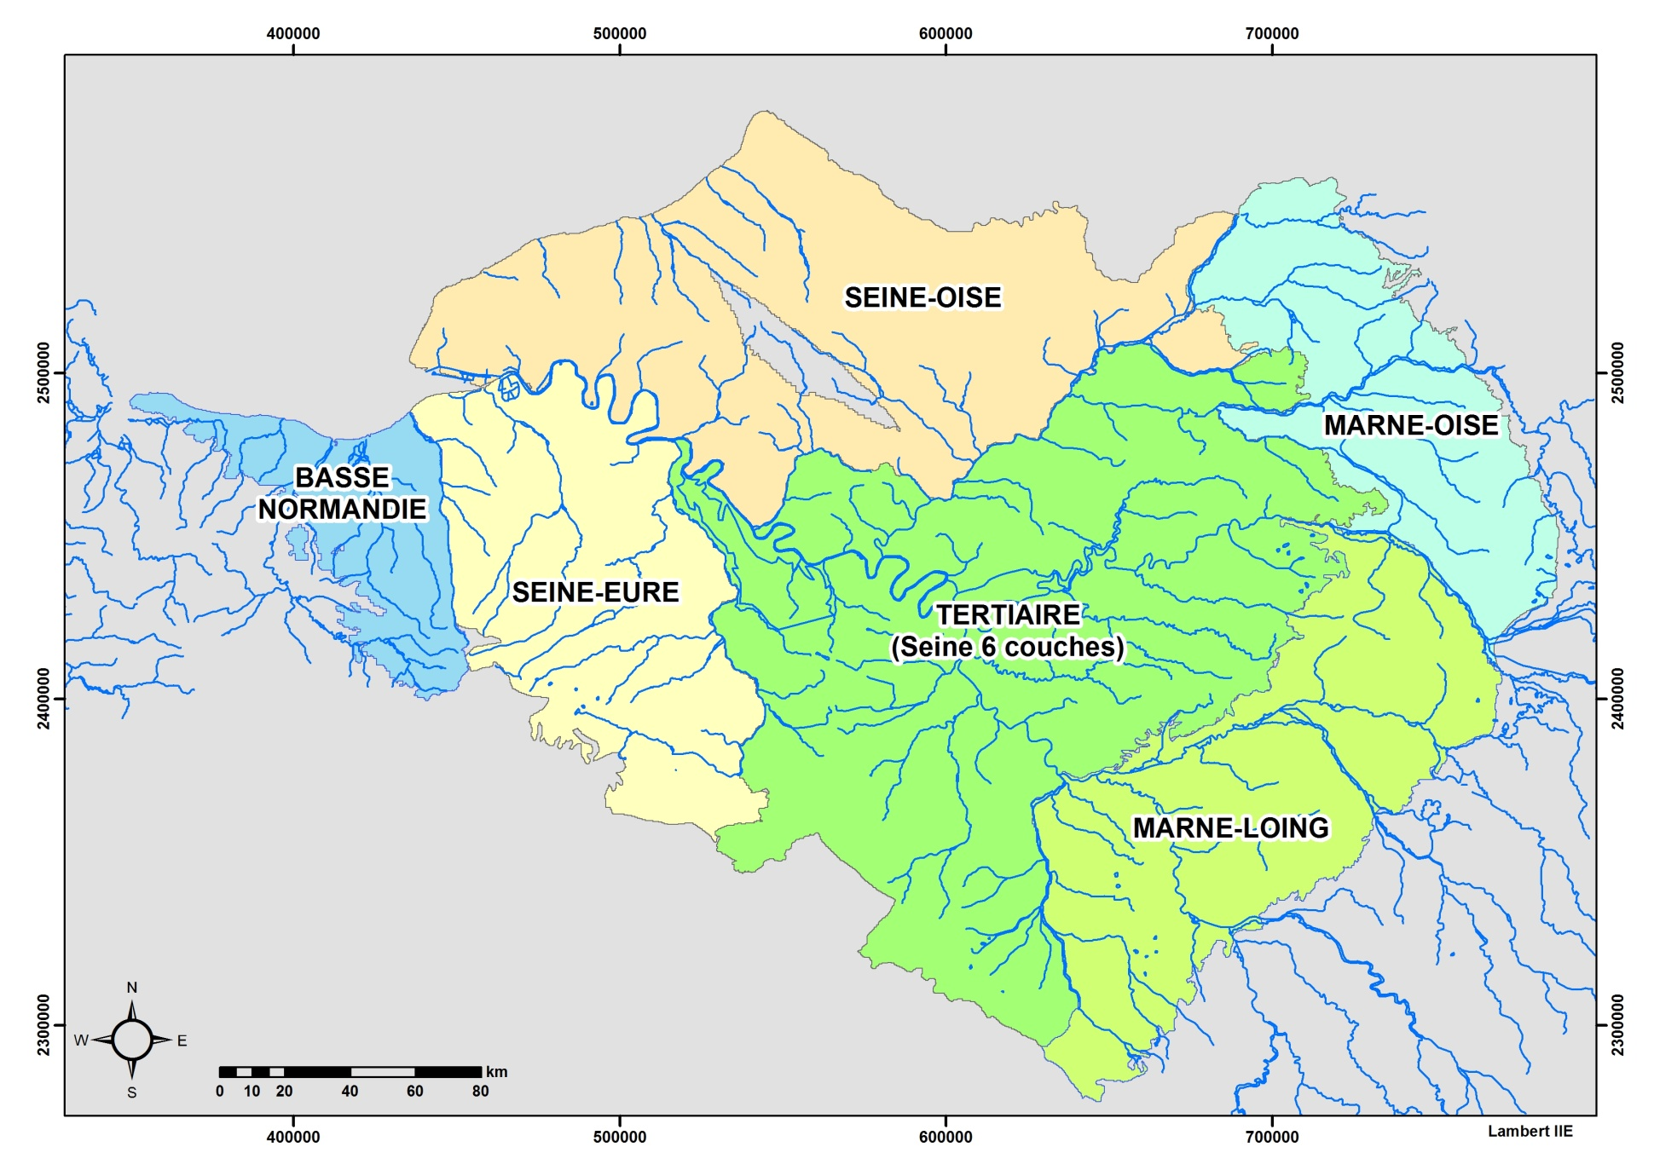
Applications sur le bassin Seine-Normandie

Slide 3
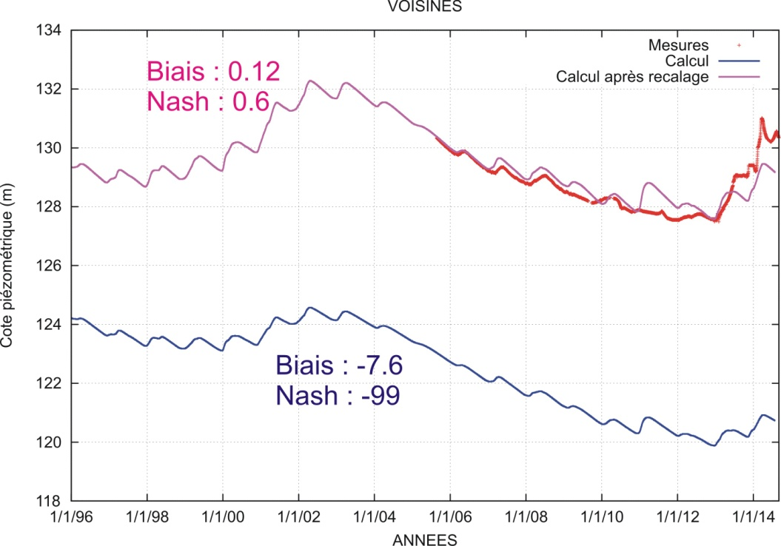
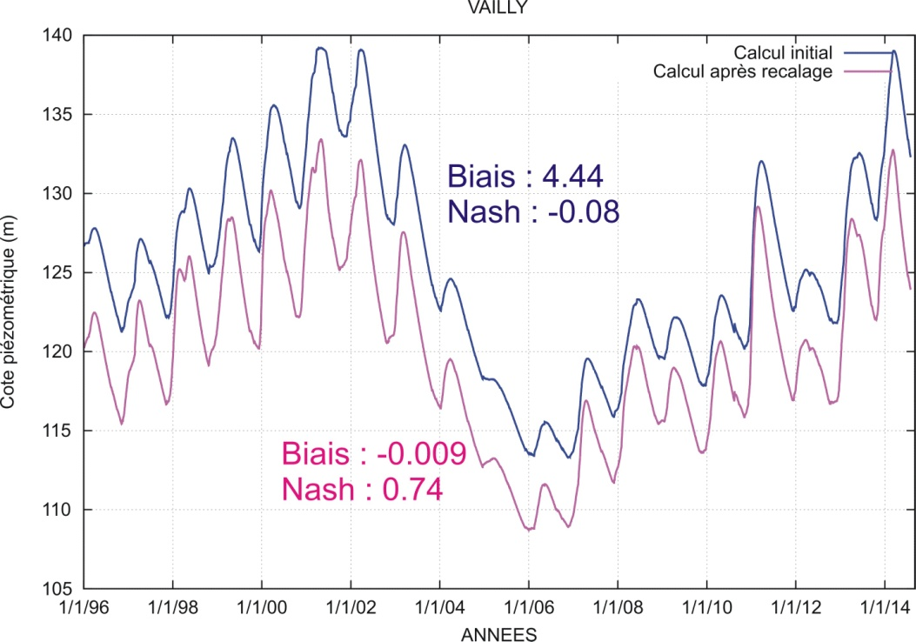
Applications sur le bassin Seine-Normandie
Pourquoi est-il nécessaire de recaler les applications ?
- modification du bilan hydrique des précipitations et donc de l’alimentation des formations aquifères par substitution du forçage par le modèle conceptuel de MODCOU (modsur) par le forçage SURFEX

Slide 4
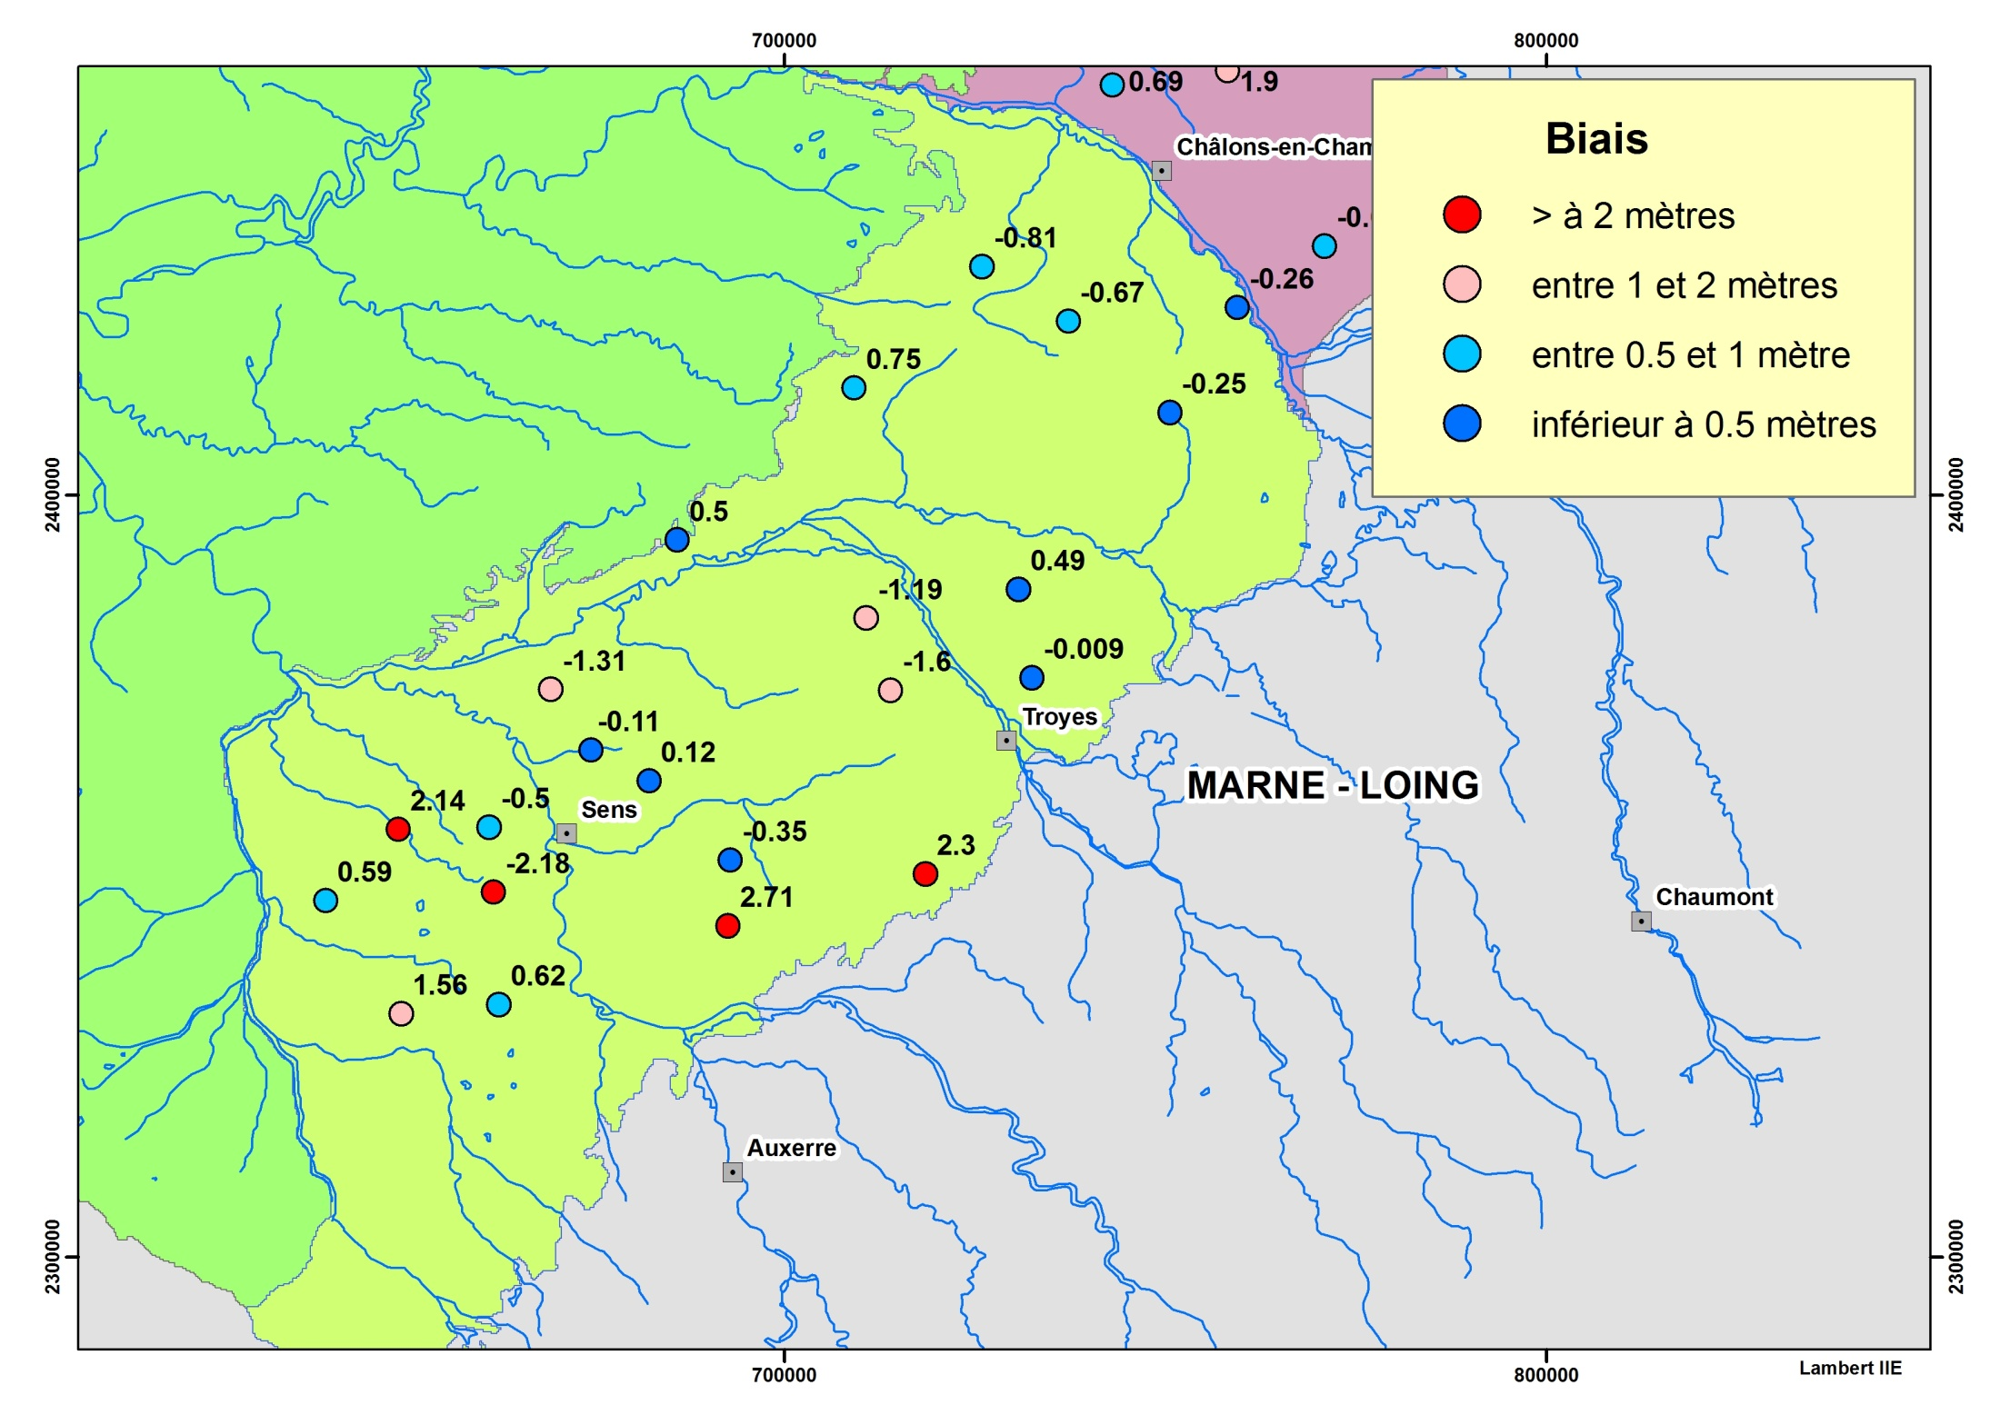
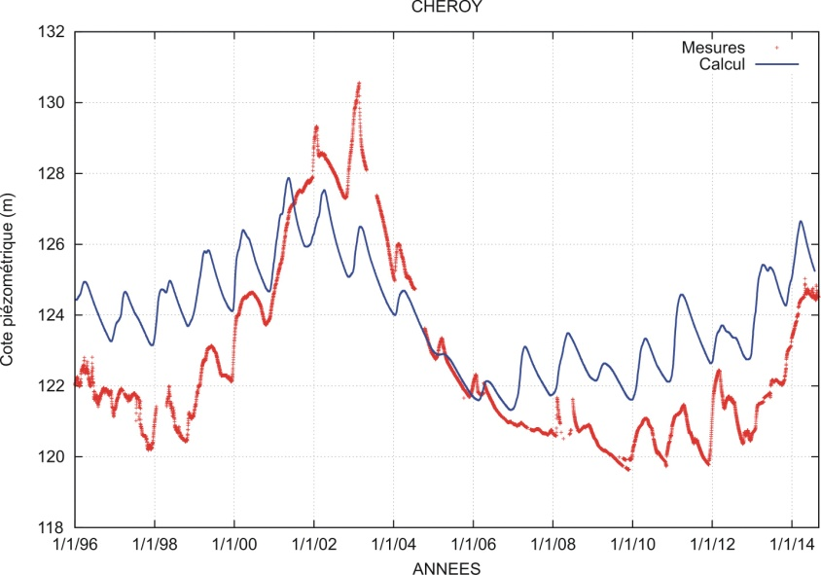
Applications sur le bassin Seine-Normandie
Application MARNE-LOING

Slide 5
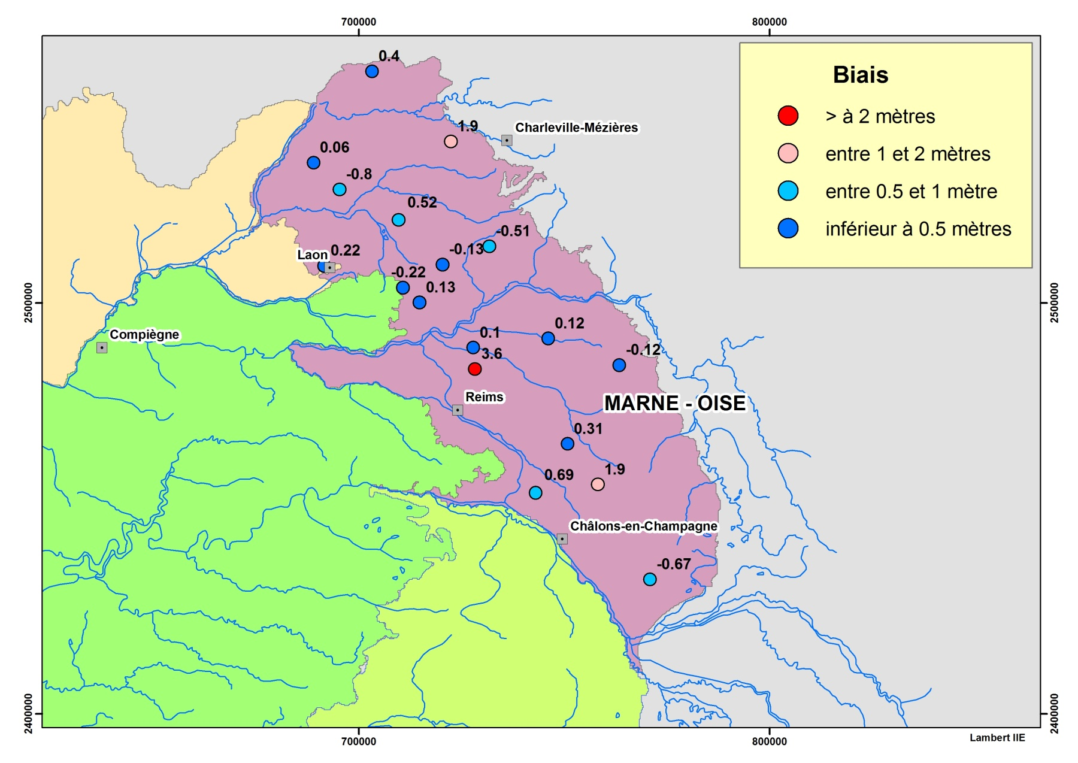
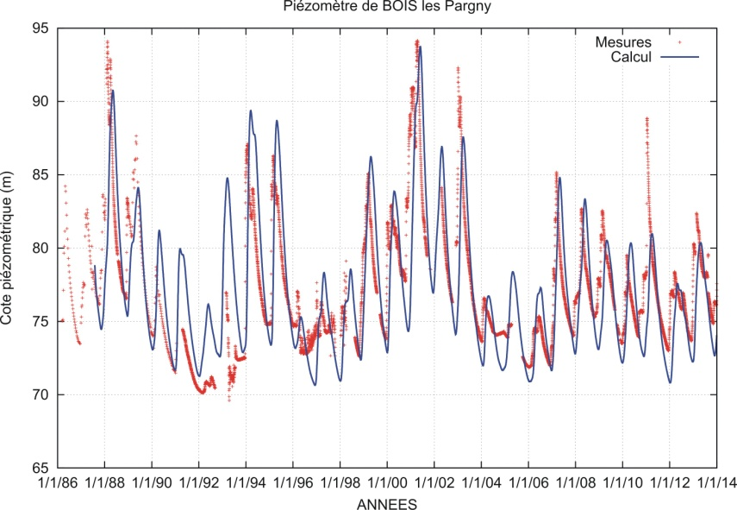
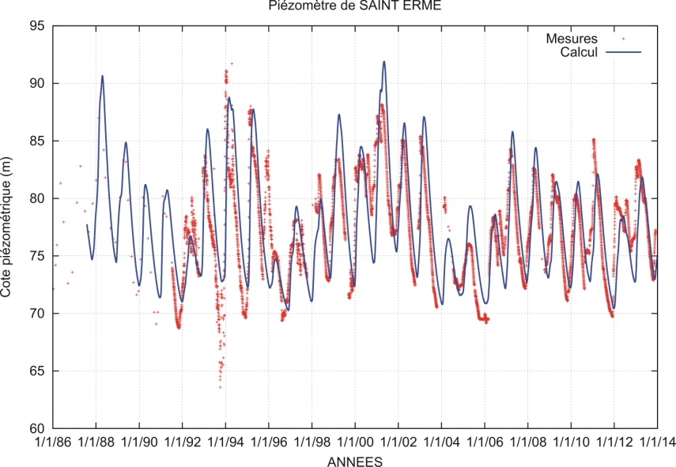
Applications sur le bassin Seine-Normandie
Application MARNE-OISE

Slide 6
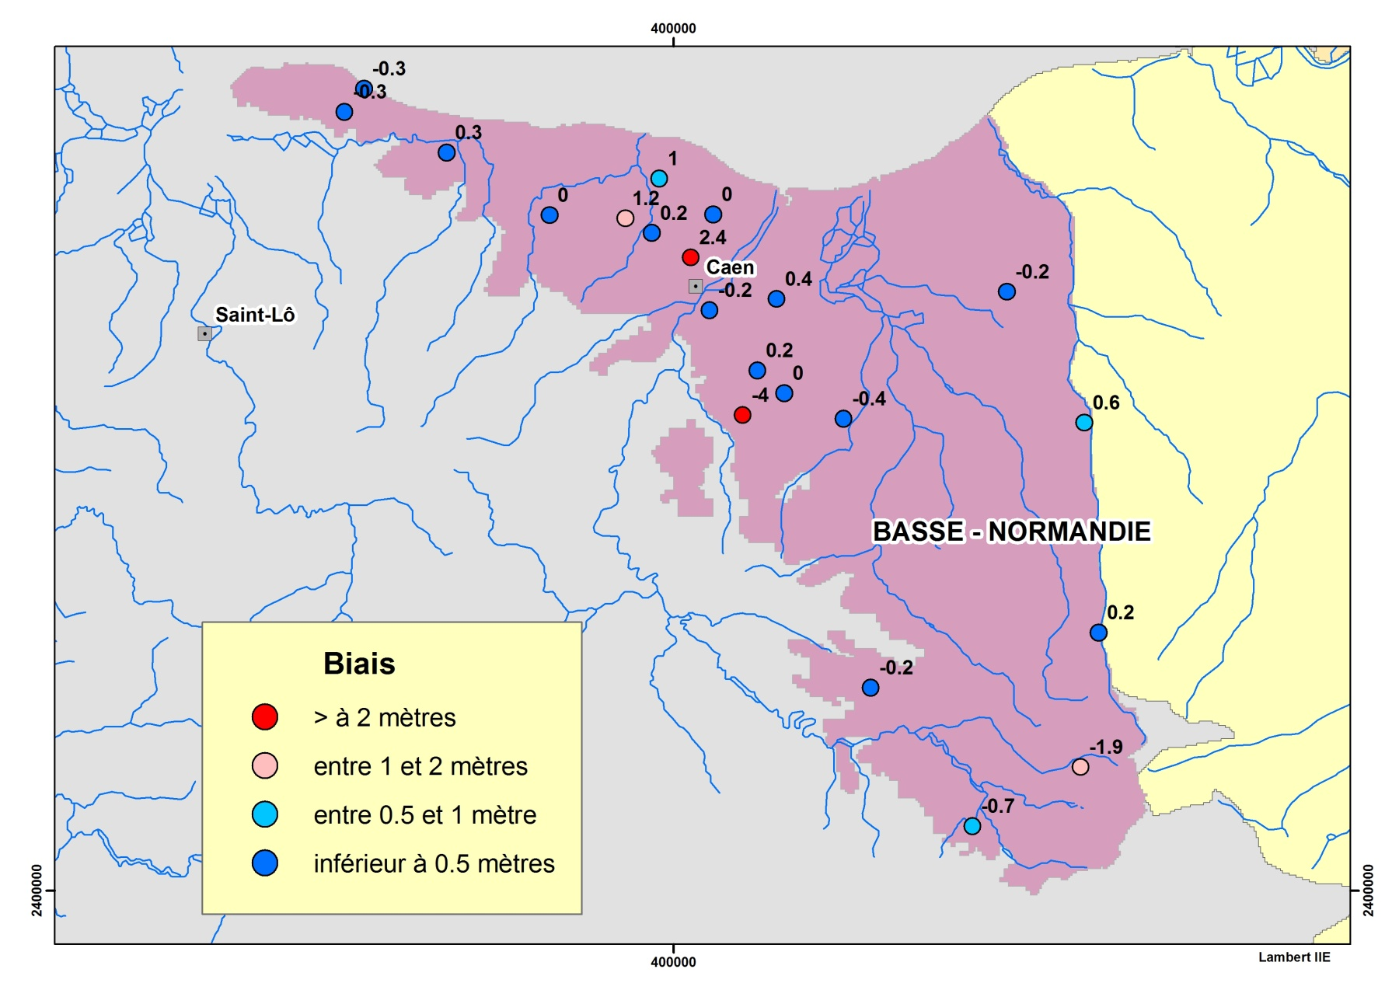
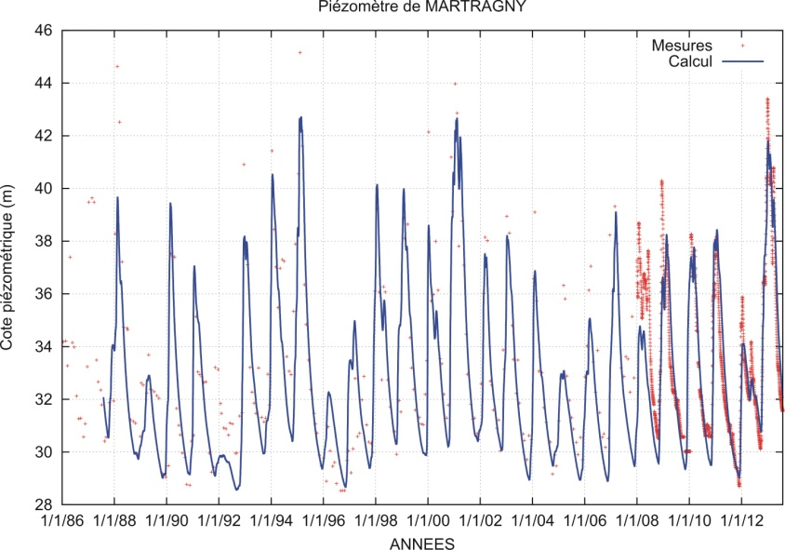
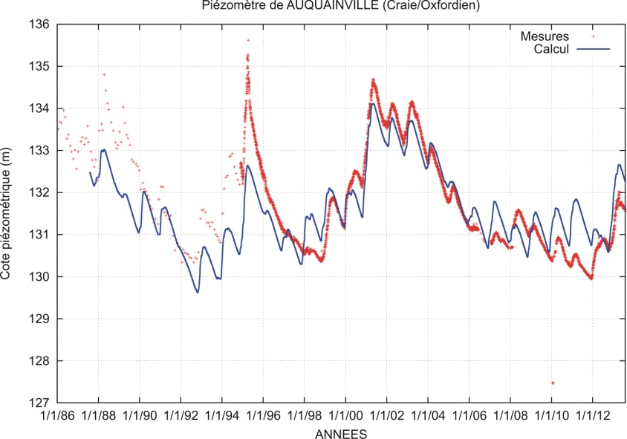
Applications sur le bassin Seine-Normandie
Application BASSE-NORMANDIE

Slide 7
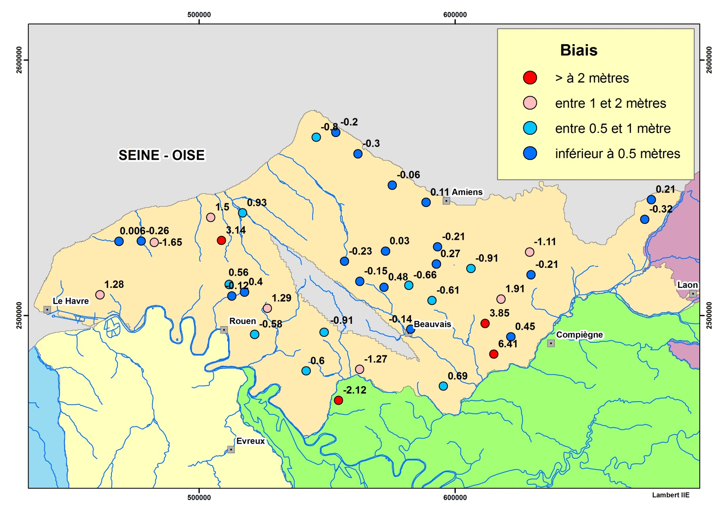
Applications sur le bassin Seine-Normandie
Application SEINE-OISE (en cours)

Slide 8
Applications sur le bassin Seine-Normandie
Applications en cours à calibrer : SEINE-EURE et formations TERTIAIRES du centre du bassin de Paris
(Échéance fin juillet / début septembre)
Développement en cours d’un modèle tertiaire simplifié (DRIEE, AESN) → à intégrer par la suite ?

